Slide 1
Арканоид
Руководитель проекта: Манакова Ольга Петровна
Разработчик: Болдарев Богдан

Slide 2
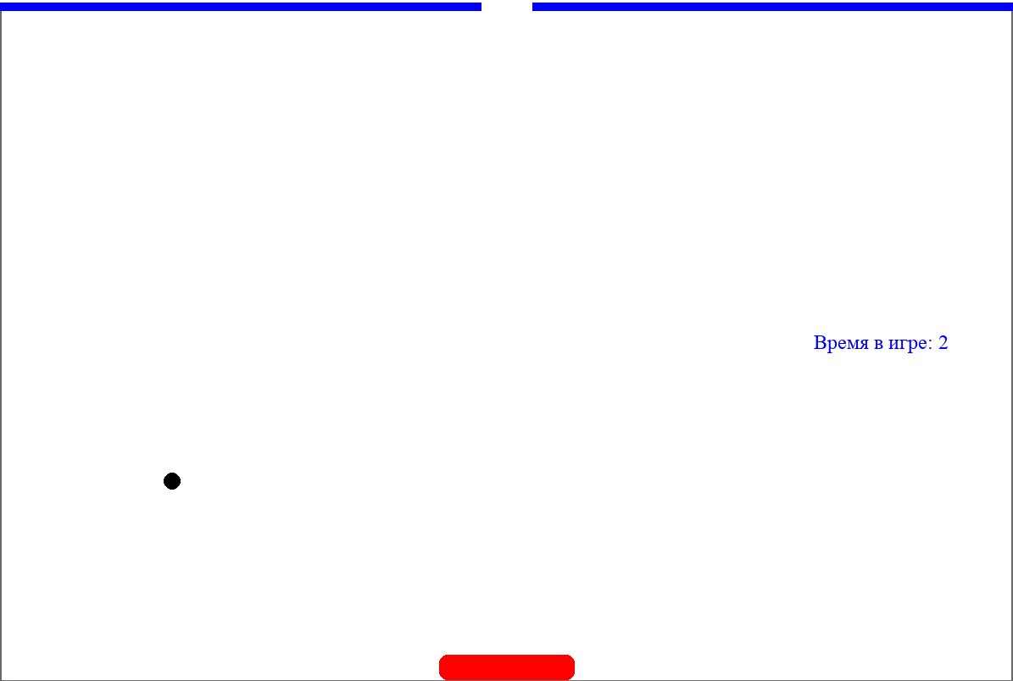
Цель проектной работы
Разработать программу на языке Python с графическим интерфейсом, используя ООП

Slide 3
Задачи проектной работы
Обсуждение идеи и дизайна
Изучение вспомогательной литературы
Написание кода
Тестирование
Устранение ошибок
Создание презентации
Защита

Slide 4
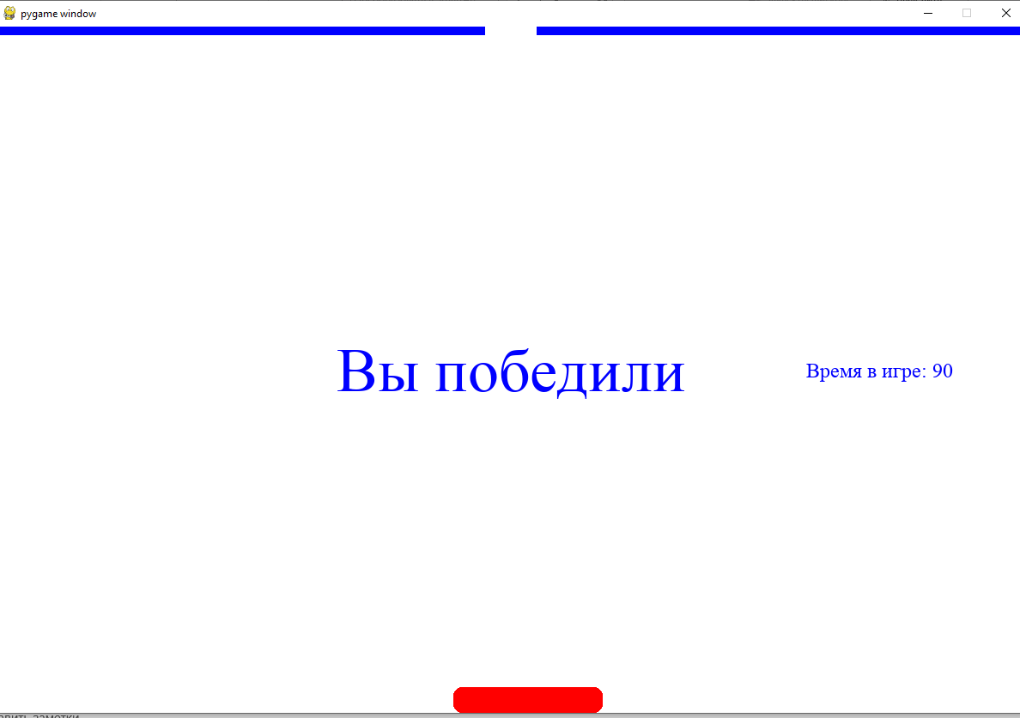
Обсуждение
При обсуждении идеи, мы решили, что хотим создать игру “Арканоид”, так как это показалось нам наиболее интересным вариантом в плане разработки. Дизайн выбрали, минималистичный.

Slide 5
Изучение материала
Далее мы принялись изучать материал, который нам пригодится для создания проекта. Первым делом мы познакомились с библиотекой PyGame - основа графического интерфейса игры. Вспомнили основы языка и ООП.

Slide 6
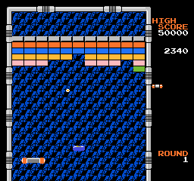
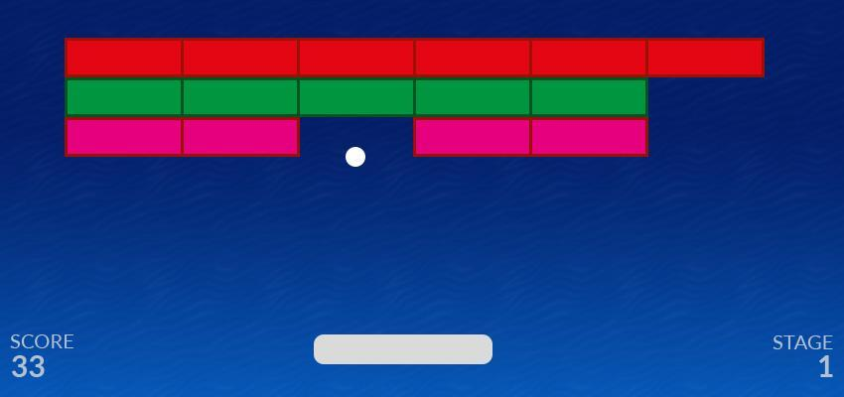
Описание игры
Арканоид - это классическая аркадная видеоигра, разработанная компанией Taito и выпущенная в 1986 году. Игрок управляет платформой, которая отбивает мяч, направляя его к различным блокам на верхней части экрана. Цель игры состоит в разрушении всех блоков с помощью мяча, не допуская его падения вниз.

Slide 7
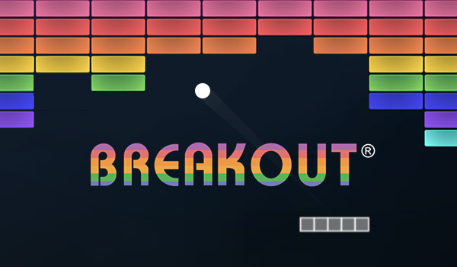
История популярности
Арканоид быстро стал одной из самых популярных игр своего времени благодаря простому, но захватывающему геймплею. Эта игра оказала значительное влияние на индустрию видеоигр и стала классикой, заимствуя механику идеи из знаменитой игры Breakout компании Atari.

Slide 8

PyGame - библиотека разработки игр
Pygame - это набор библиотек и инструментов для разработки компьютерных игр и мультимедийных приложений на языке программирования Python. Pygame предоставляет разработчикам возможность создавать 2D игры, работать с графикой, звуком, анимацией и управлением пользовательским вводом.

Slide 9
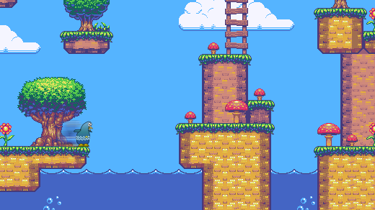
PyGame для разработки видеоигр
PyGame является популярным выбором для начинающих геймдевелоперов благодаря своей простоте использования и обширной документации. Эта библиотека позволяет создавать разнообразные игры, от простых аркад до более сложных проектов.

Slide 10
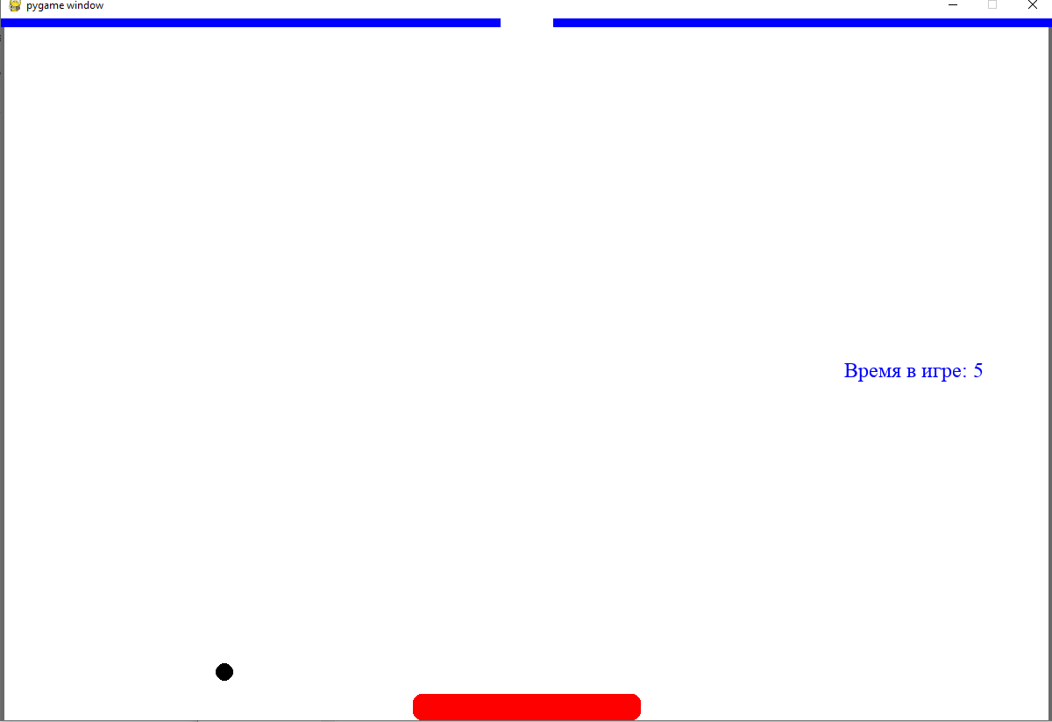
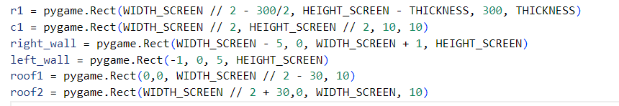
Физика игры | объекты
В игре участвуют 6 основных объектов. Платформа, две стены, шарик и две составляющие потолка
Реализация создания объектов игры

Slide 11
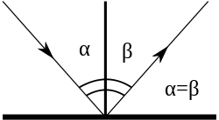
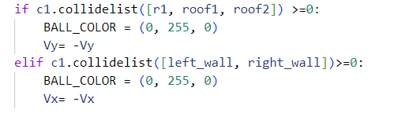
Физика игры | столкновения
Шарик может сталкиваться с остальными объектами. Физика столкновения - упругое отражение. Угол падения шарика равен углу отражения.
Реализация изменения направления скорости при столкновении

Slide 12
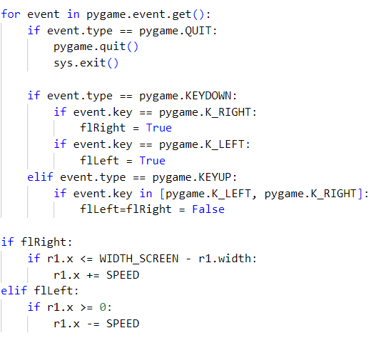
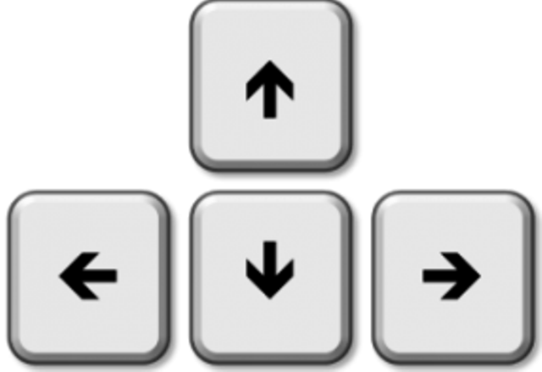
Физика игры | управление событиями
Платформой можно управлять при помощи стрелочек на клавиатуре. Это интуитивно понятный и знакомый большинству пользователей подход.

Slide 13
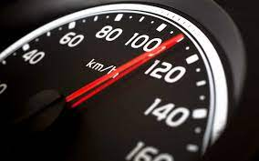
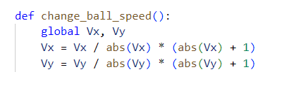

Физика игры | разгон шарика
Для повышения интереса и сложности игры, шарик ускоряется каждые 10 секунд. Что требует от игрока все большей концентрации на игре
Реализация была выполнена с помощью функции.
Вызов функции

Slide 14

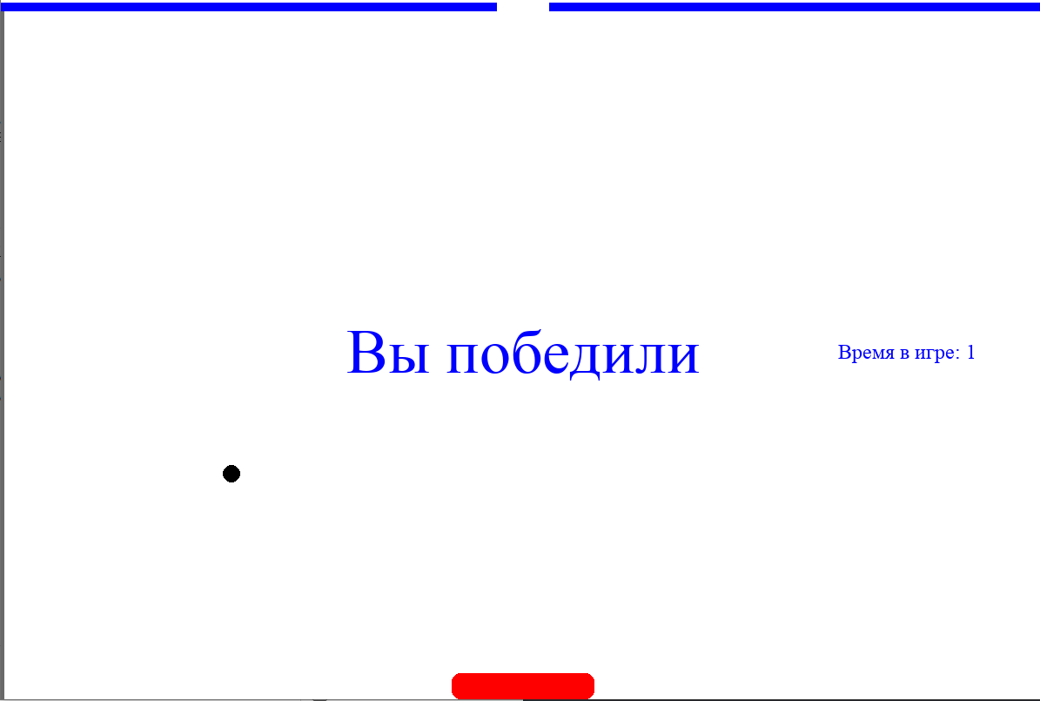
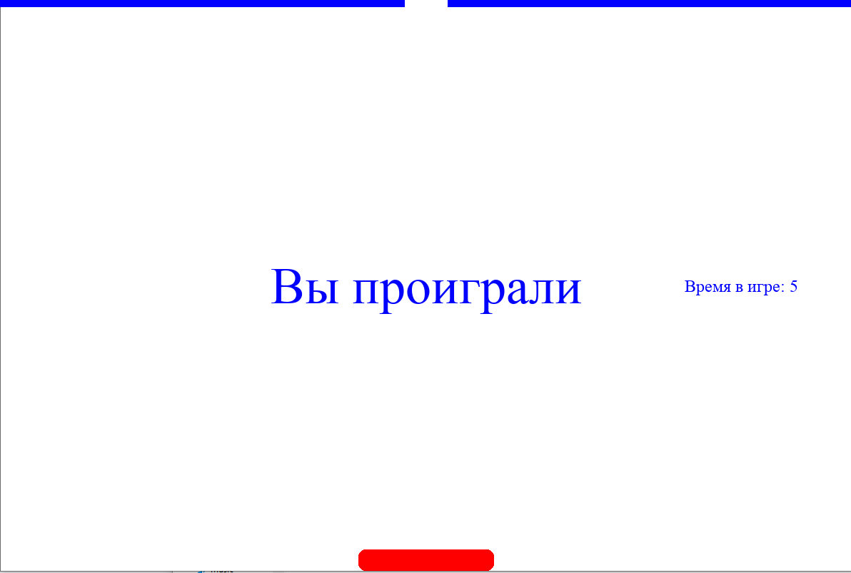
Физика игры | победа и поражение
Цель игры - попасть в отверстие в верхней части экрана. При выполнении данной цели игрок получает подтверждение о победе.
Если же шарик улетает в область ниже красной платформы - игра проиграна

Slide 15
Тестирование и устранение ошибок
Во время разработки и отладки игры возникало много маленьких ошибок, которые требовали исправления. Вот некоторые из них
Модуль time при выводе времени, проведенного в игре показывал время с точностью до 9 знака после занятой. Что совершенно не удобно для восприятия. Ошибка исправлена, с помощью встроенной функции round.
При первой реализации движения платформы возникал баг – после отпускания кнопки вправо платформа продолжало свое движение. Ошибка была устранена, обработкой события KEYUP.
Также изначально были указаны неверные координаты правой стены, в связи с чем шарик улетал сквозь экран вправо. Ошибка была исправлена - установлены верные координаты.

Slide 16
Вывод
В результате проделанной работы, мы разработали игру “Арканоид” на Python с интерфейсом. Цель работы и задачи полностью выполнены, произведено тестирование и улучшение кода, готовый код можете увидеть на гитхаб.

Slide 17
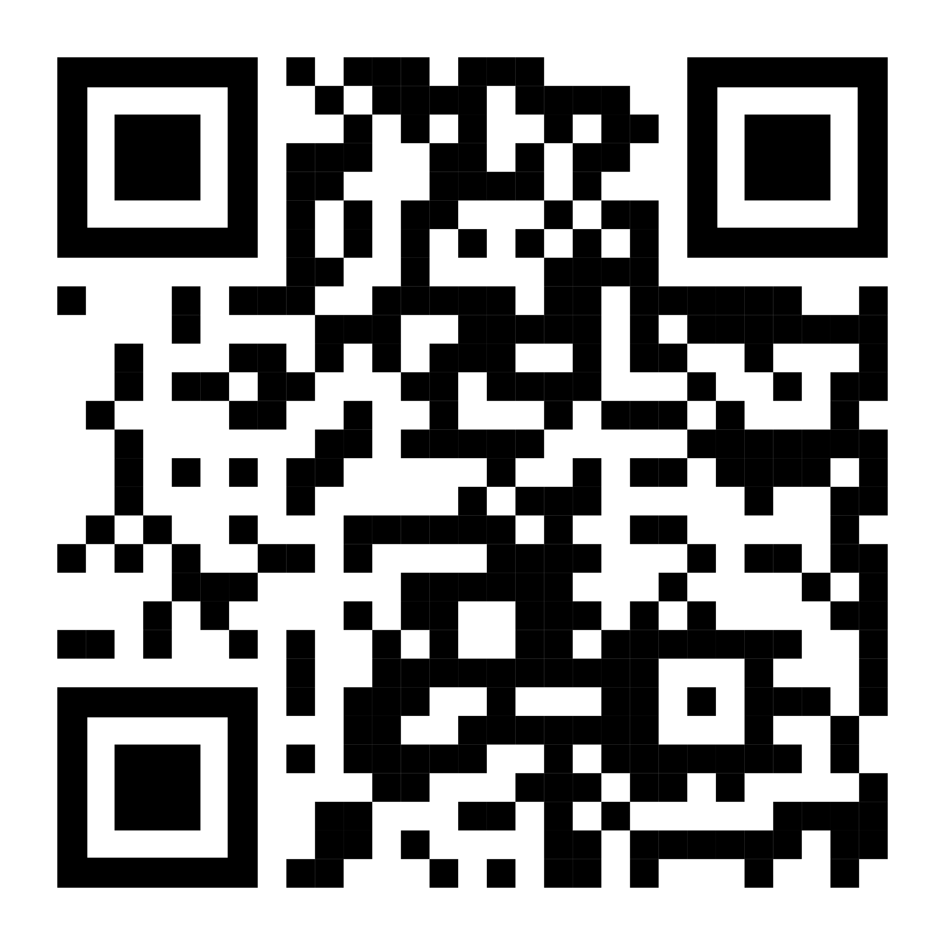
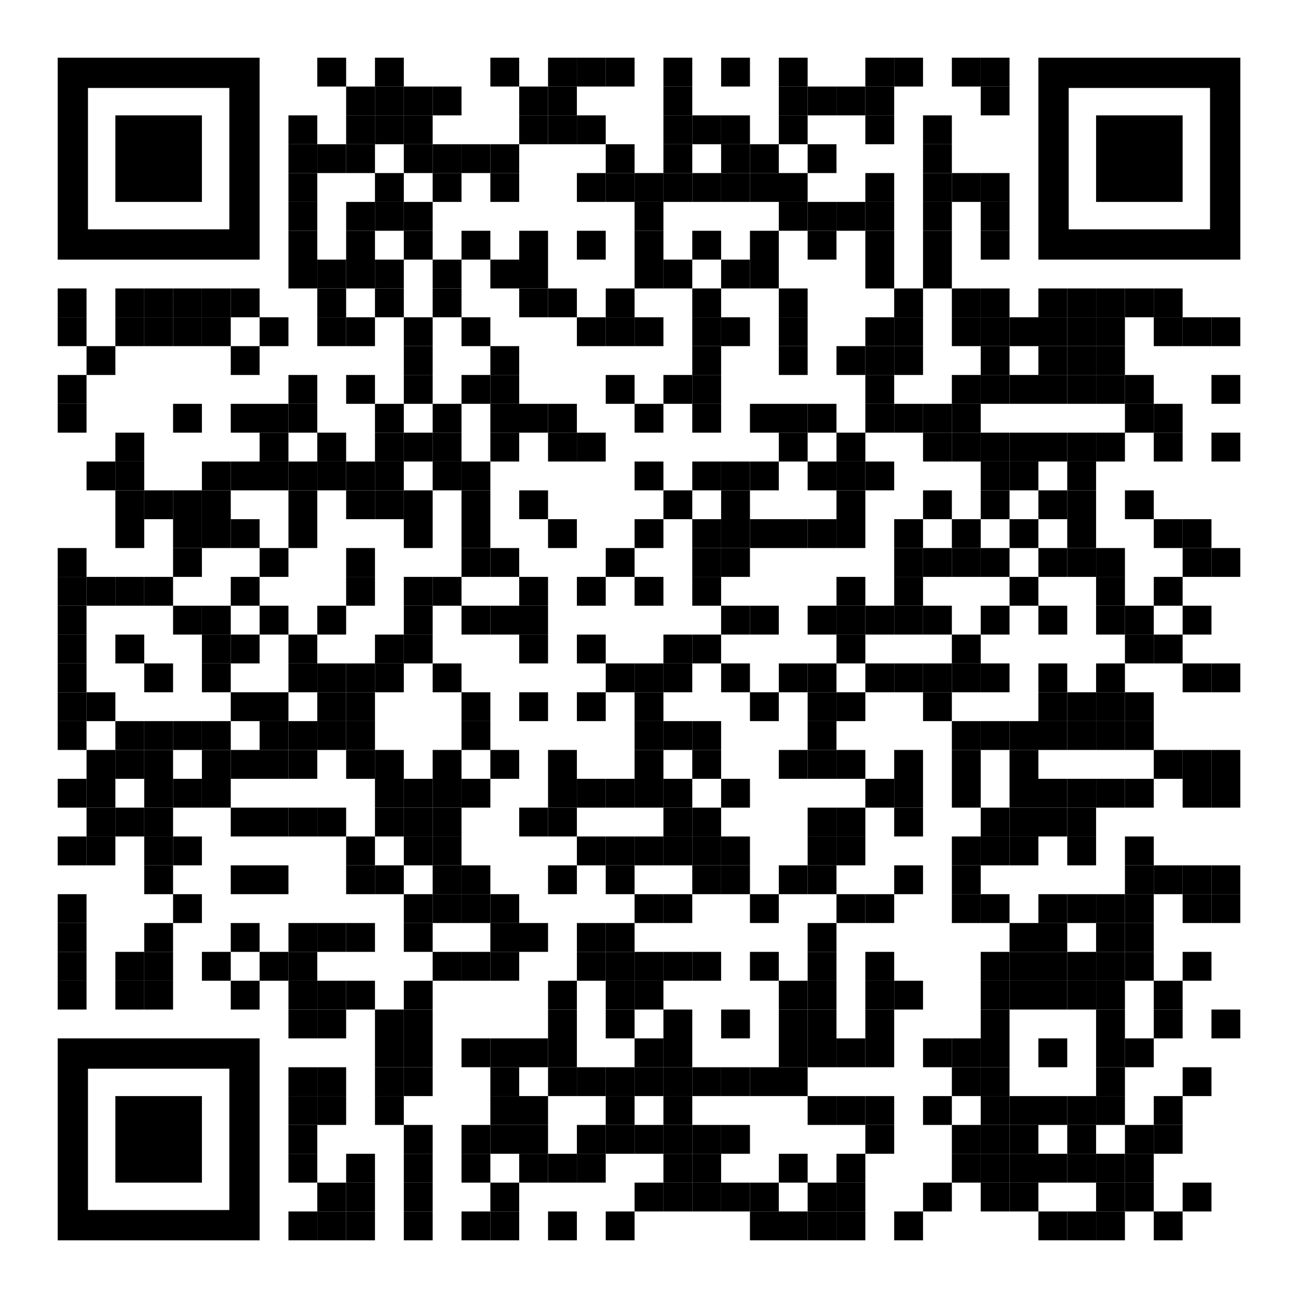
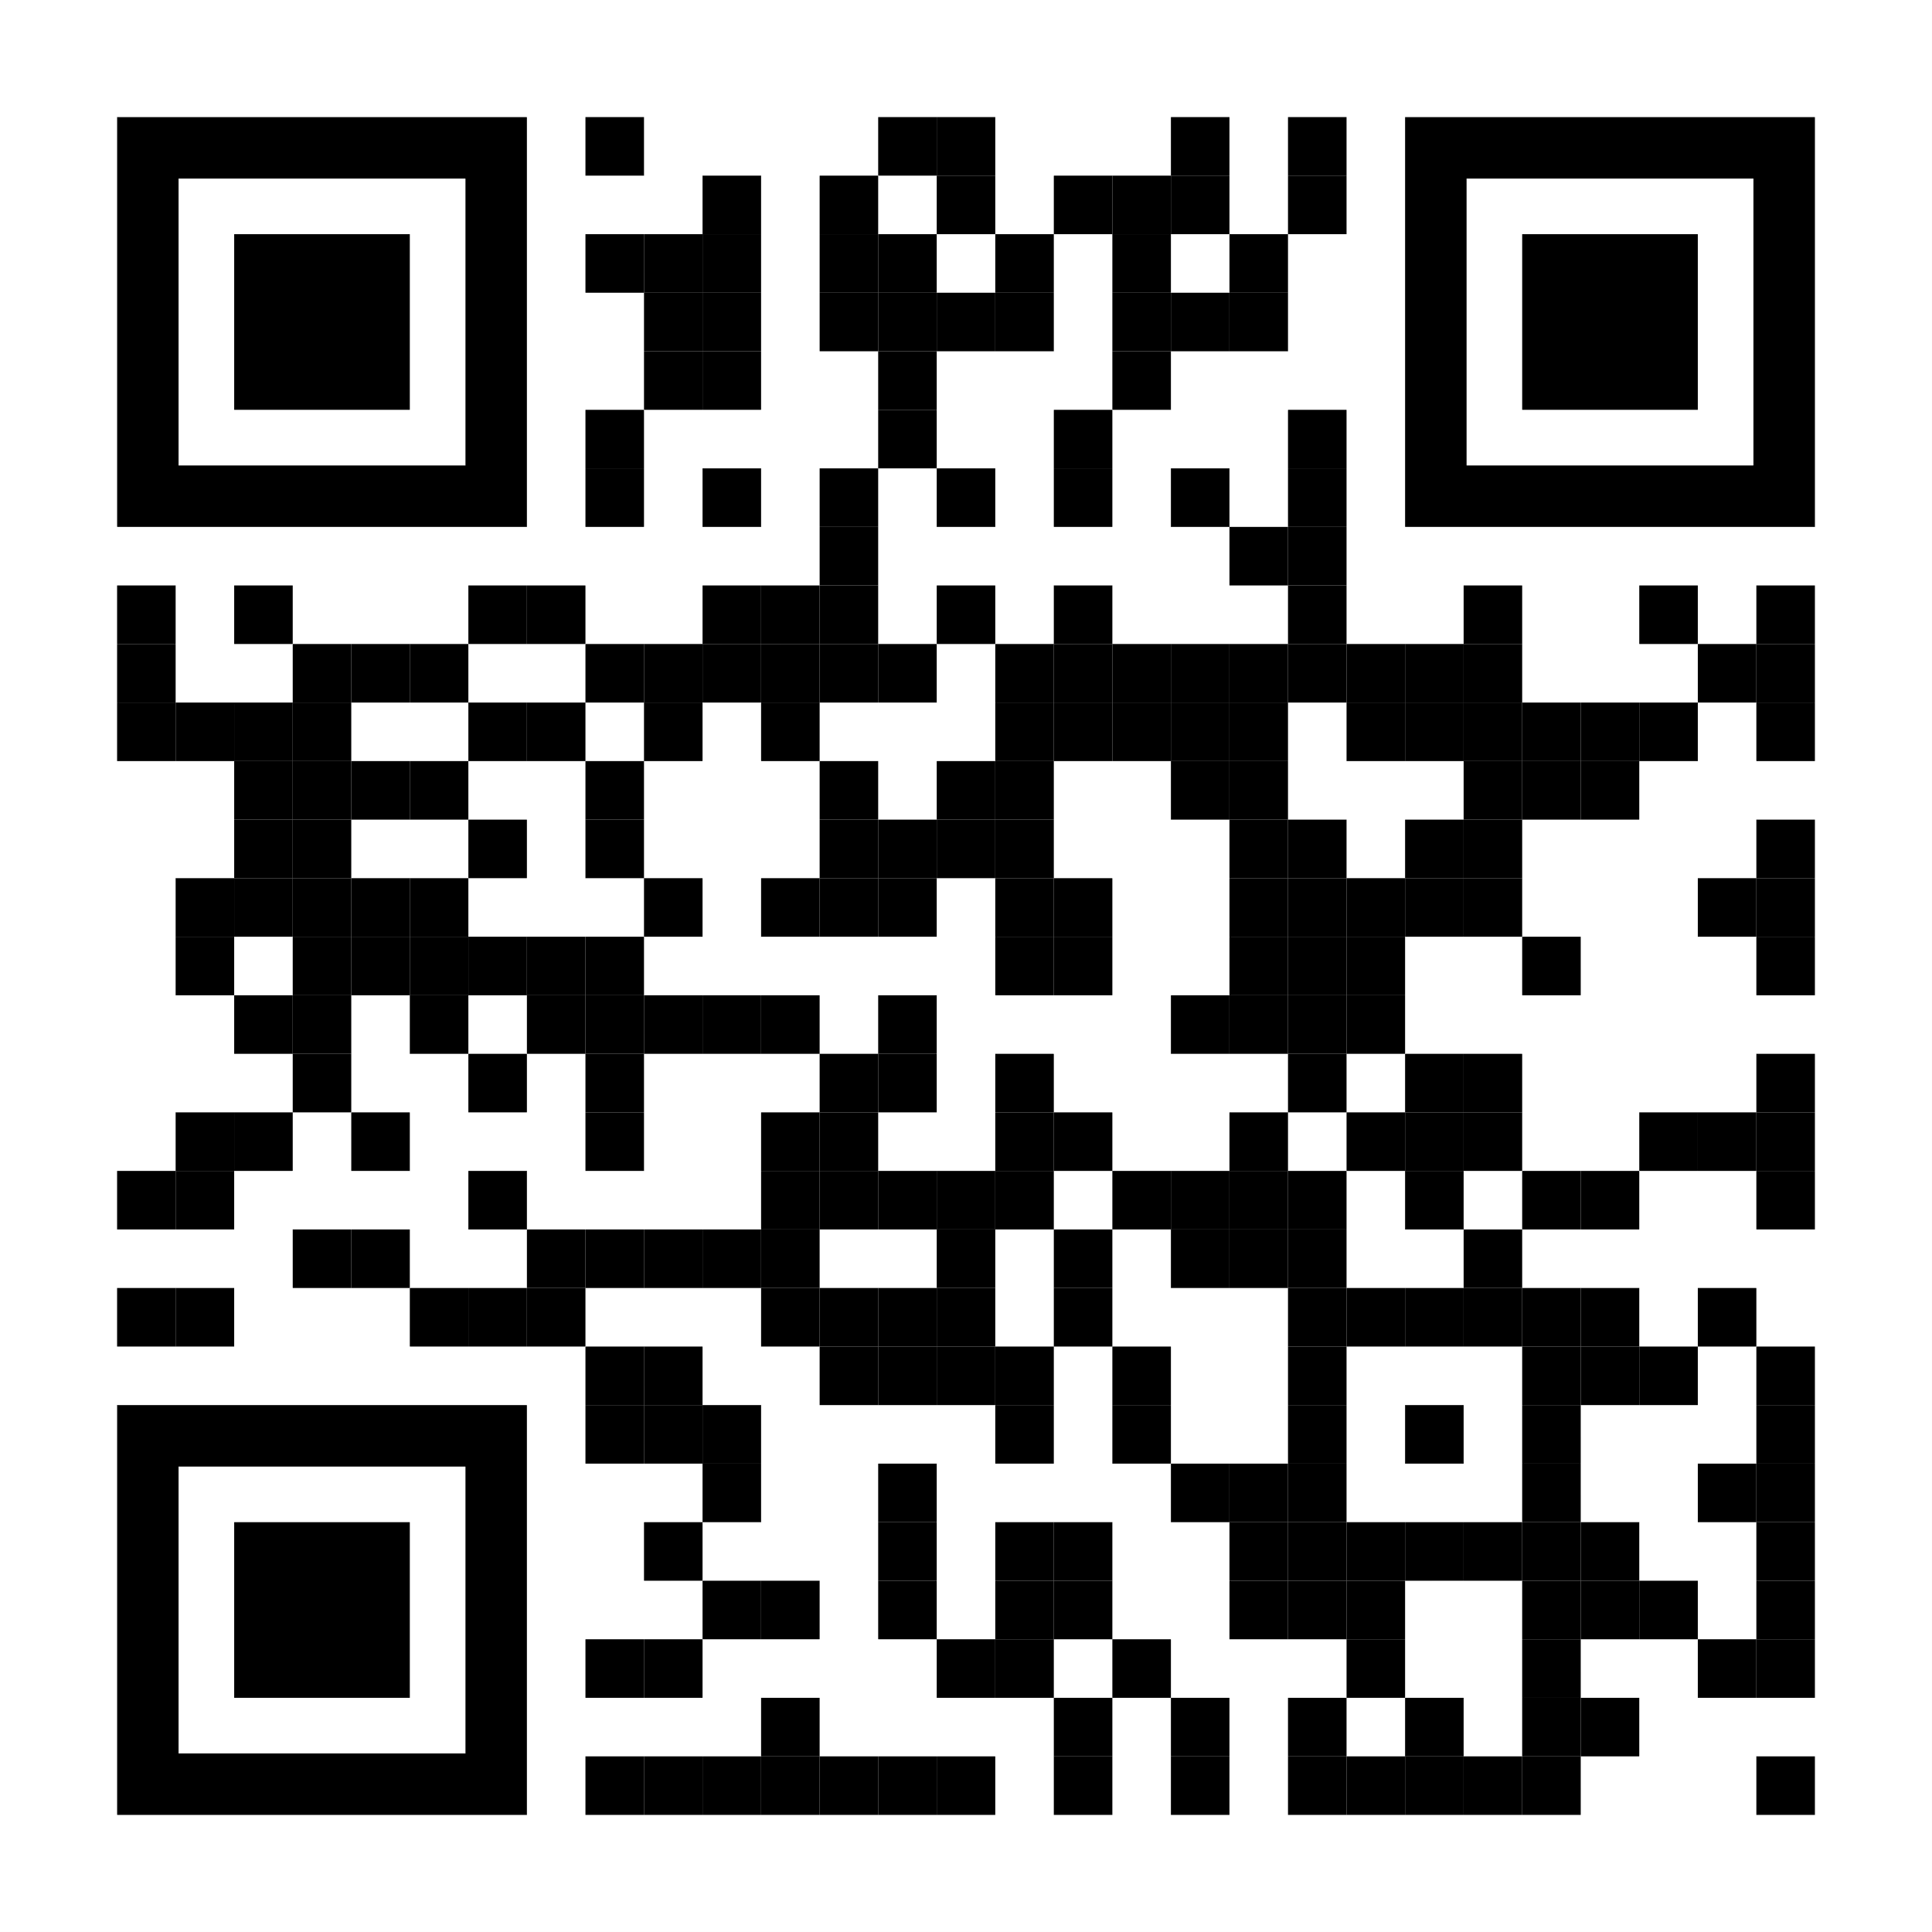
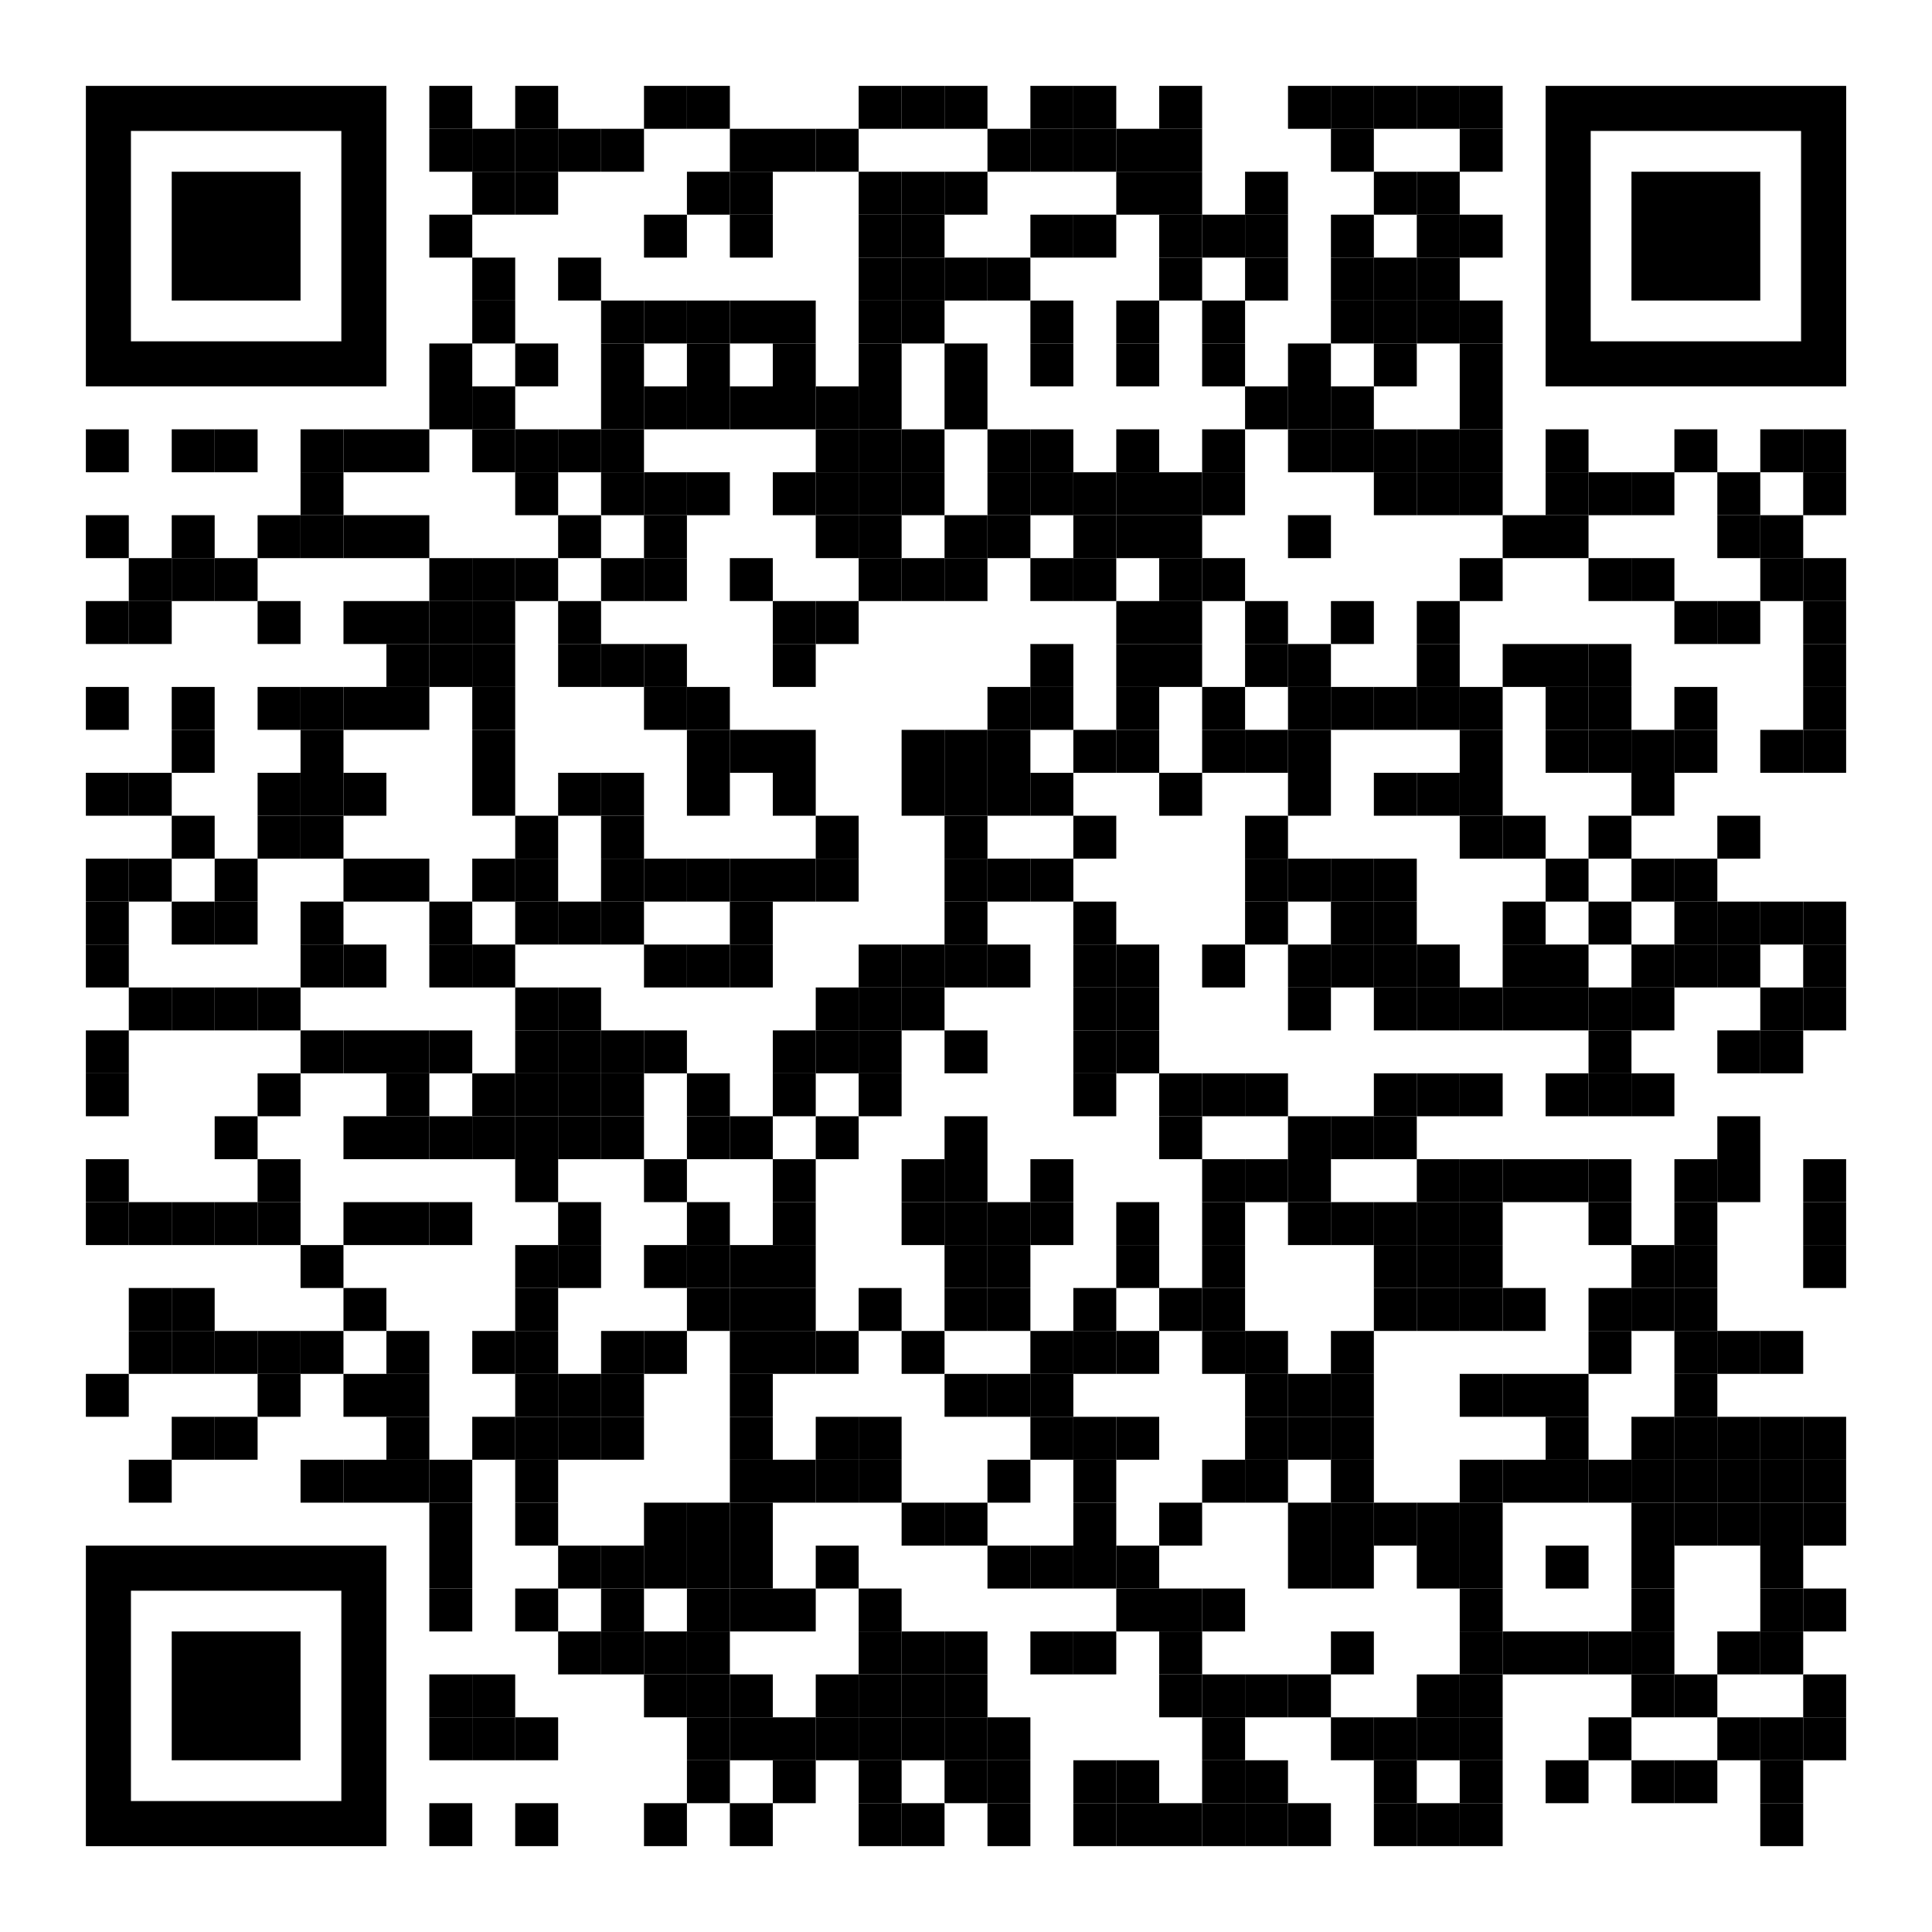
Литература
Арканоид Wiki
PyGame Docs
PyGame tutorial
Примеры игр других разработчиков

Slide 18
Спасибо за внимание
Идеи для дальнейшего развития
1.Дополнительные режимы игры
2.Использование баз данных
3. Мобильный гейминг
4. Дополнительные объекты
5. Новая физика столкновений

